Slide 1
TEAM BUILDING- створюємо dream team

Slide 2
«Зібратися разом – це початок,
триматися разом – це прогрес,
працювати разом – це успіх!».
Генрі Форд
Дисципліна «Тімбілдинг» є складовою частиною циклу освітніх програм підготовки фахівців за більшістю спеціальностей вищої освіти.
Адже результати діяльності та досягнення цілей під час здійснення професійної діяльності значною мірою залежать від навичок взаємодії та дієвої співпраці з іншими членами професійного середовища.
Тому, одним з найбільш затребуваних особистих якостей, поряд з професіоналізмом, є здатність фахівця діяти в команді.

Slide 3
Модуль 1. Комунікації та корпоративна культура в команді Тема 1. Рольова структура ефективної команди та комунікацій
Тема 2. Корпоративний розвиток як рушійна сила мотивації
Тема 3. Комунікації в команді: діагностика проблем та процес обґрунтування спільних рішень
Тема 4. Управління конфліктами в командоутворенні
Модуль 2. Інструменти та технології тімбілдингу Тема 1. Новітні інструменти тімбілдингу: коучинг, тренінг, бренд-менеджмент.
Тема 2. Сучасні технології тімбілдингу провідних компаній світу
Тема 3. Розвиток командного потенціалу через трансформаційні ігри
Тема 4. Діджиталізація тімбілдингу: СRM-системи та онлайн інструменти управління командою

Slide 4
Тімбілдінг - це спосіб з окремих професіоналів створити команду, яка орієнтована на досягнення спільних цілей
Дослідники звернули увагу на феномен того, що любителі-ентузіасти в більшості випадків досягають більшого успіху, ніж одинаки-професіонали. Наприклад, Піфагор став відомим математиком не завдяки своїм відкриттям, а завдяки
організаційним вмінням. Він
зібрав навколо себе секту,
члени якої займалися
математикою і шанували
його як лідера.
У результаті
всі відкриття приписувалися
Піфагору, що вшановує
його ім’я в історії

Slide 5
Тренінги
Тренінг побудови ефективних комунікацій в команді
Розвиток soft-skills для досягнення цілей
Тренінг з розвитку стратегічного мислення
Коворкінг Генереція ідей в команді

Slide 6
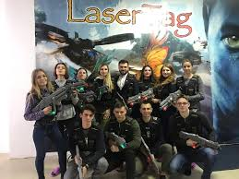
Ділові ігри
)
У т.ч. дистанційно
CashFlow
Нам важливі члени команди як особистості
Лазертаг
Усвідомлення командної гри, тактики та стратегії
У т.ч. дистанційно
Мафія
Про ролі, схеми та емоції в команді…. чи їх відсутність

Slide 7
«Знайдіть групу людей, що кидають виклик і надихають вас, проводьте з ними багато часу, і це змінить ваше життя!» Amy Poehler

Slide 8
То Ти з нами в команді успішних?

Slide 9
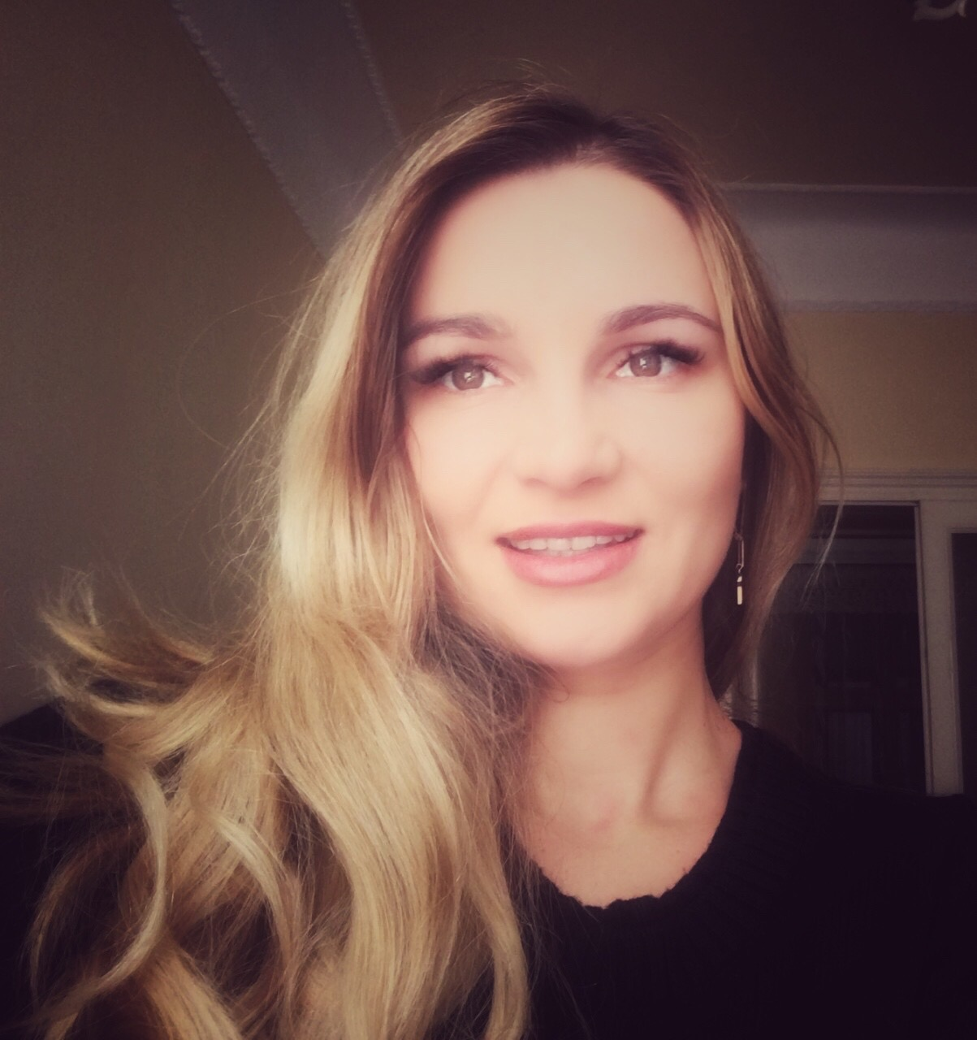
Thanks!
Дякую за співпрацю!
к.е.н., доц. кафедри бізнесу та управління персоналом, економічний факультет
Вікторія Іванівна КИФЯК
V.Kyfyak@chnu.edu.ua
viktoriakyfyak

